Slide 1


Installation et Utilisation de SonarQube
Ce guide vous guidera à travers l'installation, la configuration et l'utilisation de SonarQube pour améliorer la qualité de votre code.
par Sarah Taoussi

Slide 2
Intégration avec ALM
SonarQube s'intègre parfaitement avec les outils de gestion du cycle de vie des applications (ALM), tels que Jira, GitLab et Azure DevOps.
Cette intégration permet aux développeurs de suivre les anomalies et les problèmes de code directement dans leur environnement ALM habituel.

Slide 3
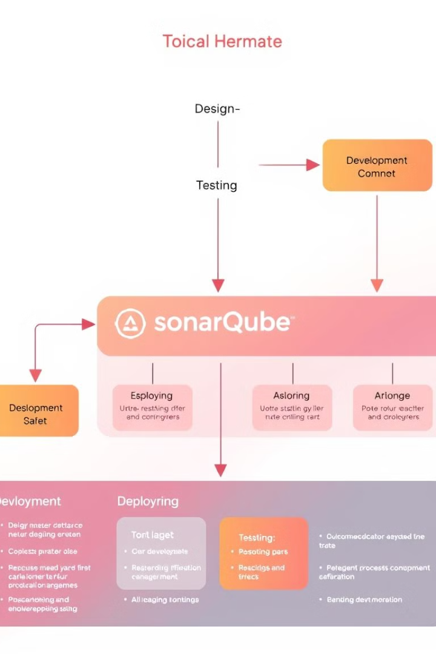
Intégration avec la Gestion du Cycle de Vie
1
SonarQube est un outil précieux pour gérer le cycle de vie du développement logiciel.
2
Il aide à identifier les problèmes de code dès le début du processus de développement, ce qui permet de corriger les erreurs plus rapidement.
3
SonarQube fournit des outils pour suivre la qualité du code et le progrès des équipes de développement.

Slide 4
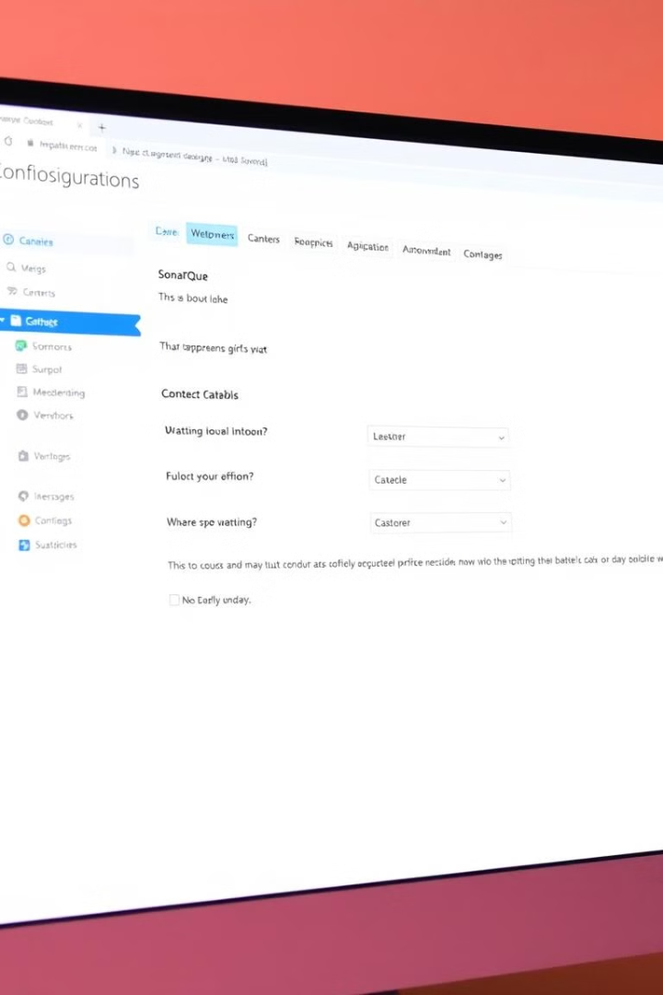
Configuration
Installation
Base de données
Téléchargez et installez SonarQube sur votre serveur.
Configurez une base de données pour stocker les données de SonarQube.
Analyse
Intégration
Configurez les analyseurs de code pour les langages utilisés dans vos projets.
Intégrez SonarQube à votre système d'intégration continue.

Slide 5
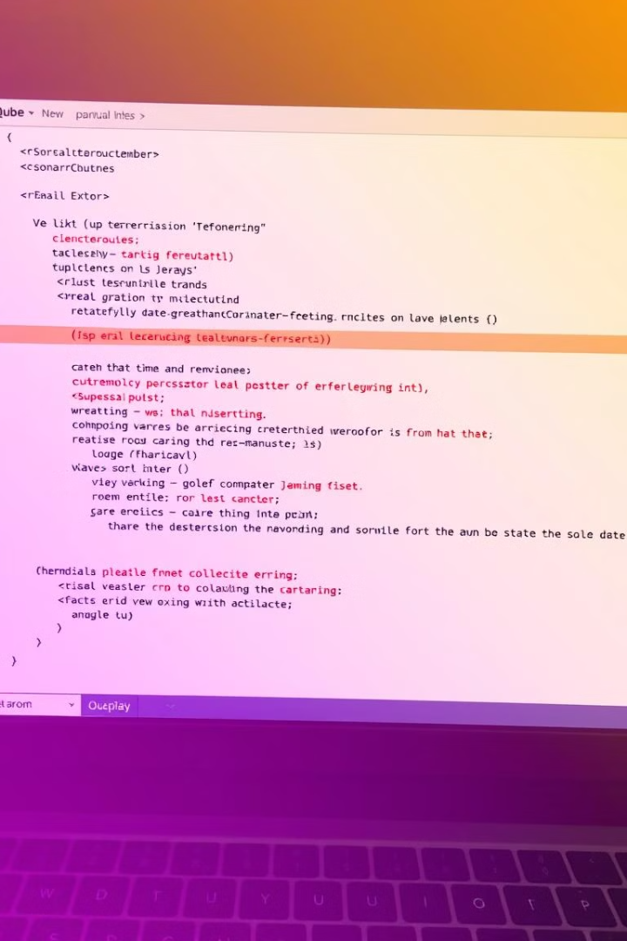



Analyse d'un Projet
Lancez l'analyse de votre projet avec SonarQube.
SonarQube analyse votre code et identifie les erreurs, les vulnérabilités et les problèmes de qualité.
Les résultats de l'analyse sont affichés dans l'interface de SonarQube.

Slide 6
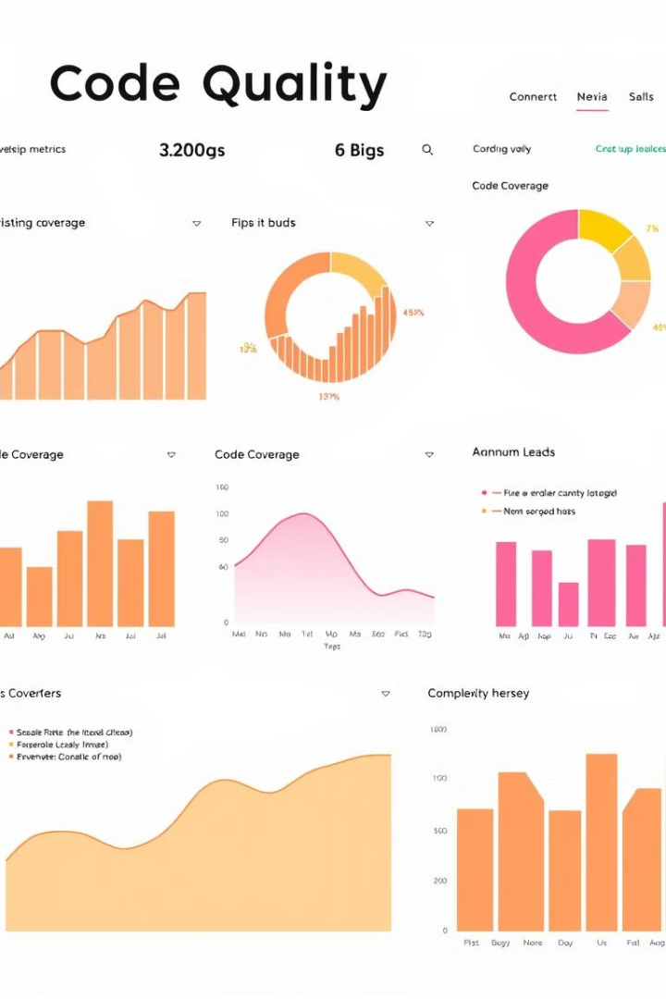




Métriques Fournies par SonarQube
Couverture de code
Bugs et vulnérabilités
Mesure la proportion de code testé par des tests unitaires.
Identifie les erreurs potentielles et les failles de sécurité.
Complexité du code
Duplication de code
Mesure la complexité du code et identifie les sections difficiles à maintenir.
Identifie les sections de code dupliquées qui peuvent être refactorisées.

Slide 7





Qualité du Code et Bonnes Pratiques
1
Qualité du code
2
Bonnes pratiques
3
Standards de codage
4
Documentation
5
Tests unitaires

Slide 8
Intégration Continue avec SonarQube
1
Intégration
2
Automatisation
3
Qualité
4
Développement

Slide 9

Suivi des Anomalies et des Corrections
1
2
Anomalies
Corrections
Suivez les anomalies identifiées par SonarQube.
Assurez-vous que les anomalies sont corrigées rapidement.
3
Améliorations
Utilisez les informations de SonarQube pour améliorer la qualité du code.

Slide 10

Conclusion et Prochaines Étapes
SonarQube est un outil puissant pour améliorer la qualité du code et la sécurité des applications. Utilisez-le pour suivre vos projets, améliorer vos pratiques de développement et livrer des logiciels de haute qualité.

